Slide 1

Обзор занятости 2022:
Глобальные и региональные перспективы
Мохаммед Мвамадзинго, к.н.,
Ст. экономист Бюро МОТ по деятельности трудящихся (АКТРАВ)
Женева
Зимняя Школа ВЕРС 2022 года:
Вызовы для мира, труда и стабильности в 2022 году
10 февраля 2022 года

Slide 2
Содержание
Общие тенденции
Предварительный обзор статистики
Глобальные и региональные перспективы
В центре внимания – Европа
Прогнозы на 2022-23 годы
Выводы

Slide 3
Общий вектор тенденций в 2022 году
Доклад МБТ «Всемирный обзор тенденций в сфере занятости и социальных вопросов в 2022 году» предупреждает нас, что процесс восстановления будет медленным и неопределенным, поскольку пандемия продолжает оказывать существенное воздействие на мировые рынки труда.
Доклад говорит о бросающихся в глаза различиях в степени воздействия кризиса на груупы трудящихся стран. Эти различия углубляют неравенство внутри стран и между ними и ослабляют экономическую, финансовую и социальную ткань практически каждого общества, несмотря на степень его развития.
Потенциально, существуют долгосрочные последствия для уровня участия в рабочей силе, доходов семейных хозяйств и социального и – возможно – политического единства.

Slide 4
Цифры вкратце
Прогнозируемые потери в пересчете на потерянные часы работы: 52 миллиона полноценных рабочих мест во всем мире (с 4-го квартала 2019 года).
Предыдущий прогноз на целый год, сделанный в мае 2021 года, говорил о потере, эквивалентной 26 миллионам полноценных рабочих мест.
Это лучше, чем ситуация в 2021 году, но цифра остается на 2% ниже количества отработанных в мире часов до пандемии.
Безработица в мире: в 2022 году прогнозируется на уровне 207 миллионов человек, в сравнении со 186 миллионами в 2019 году.
Глобальный уровень участия в рабочей силе: прогноз на 2022 года остается на 1,2 процентных пункта ниже уровня 2019 года.
Понижающая корректировка прогноза на 2022 отражает, в некоторой степени, воздействие COVID-19 и его штаммов (Омикрона и Дельты).

Slide 5
Глобальные и региональные перспективы
На период 2022-2023 годов МБТ прогнозирует, что ключевые показатели рынка труда во всех регионах (Африка, обе Америки, Арабские страны, Азиатско-Тихоокеанский и Европа и Центральная Азия) к до-пандемическим уровням не вернутся.
Последствия ощущаются на рынках труда всех регионов мира, хотя наблюдаются огромные различия в моделях восстановления:
    Региона Европы и Северной Америки демонстрируются наиболее многообещающие признаки восстановления
    Наиболее негативные прогнозы сохраняются для Юго-Восточной Азии и Латинской Америки и Карибского бассейна.
    На национальном уровне, восстановление рынка труда наиболее уверенно проходит в странах с высоким уровнем доходов, тогда как экономикам с уровнем доходов ниже среднего приходится труднее всего.

Slide 6
Европа
В Европе отмечено самое большое число случаев заболевания COVID-19 в мире на ранних стадиях пандемии, что стало огромным вызовом для государственного здравоохранения и привело к существенным потерям рабочих часов.
Статистика чистой потери рабочих мест на уровне 2,7 миллиона в 2020 году занижает воздействие кризиса, так как сильно полагалась на интенсивные допустимые предела корректировки.
Правительствам удалось смягчить потери занятости и скачки безработицы с помощью широкого использования схем сохранения занятости (административные отпуска или временные увольнения) и переход на неполную занятость

Slide 7
Европа
Сокращение рабочих часов в Европе было эквивалентно потере 12,8 миллиона полноценных рабочих мест в 2020 году относительно 2019 года. Ожидается, что уверенное восстановление в Европе во второй половине 2021 года продолжится и в 2022 году, движимое, в первую очередь, Германией, Францией, Италией и Испанией.
Восстановление неодинаково по отраслям. Некоторые сектора сильно пострадали от дефицита запчастей и компонентов из-за перебоев в работе цепочек поставок и дефицита рабочей силы из-за чрезвычайной ситуации в здравоохранении.

Slide 8
Европа
В Восточной Европе, где относительно высок уровень неформальной занятости, перераспределение труда от наемных форм к самозанятости и работе на предприятиях, принадлежащих прямым родственникам, помогло смягчить снижение уровня занятости и уровня участия в рабочей силе.
Тем не менее, в 2020 году в Восточной Европе из сферы занятости было выведено около 2,7 миллиона человек, из которых 1,1 миллиона стали безработными, а 1,6 миллиона вышли из состава рабочей силы.

Slide 9
Европа
В Европе кризис ударил по одним фирмам и работникам сильнее, чем по другим.
Он жестко ударил по ММСП в силу их чрезмерной представленности в наиболее сильно пострадавших секторах, включая розничную торговлю и туризм, а также ограниченности их доступа к мерам поддержки.
Группы работников, определенные как наиболее уязвимые, включают временных работников и работников с многообразными формами занятости, работников низкооплачиваемых профессий и работников-мигрантов.
Как и в большинстве других регионов, молодежь сильно пострадала от пандемии, и на нее приходится несоразмерная доля (более трети) всех чистых потерь рабочих мест в 2020. Доля молодежи в потерях рабочих мест оказалась особенно высокой в Северной Европе (77 процентовcent).

Slide 10
Европа
Гендерный аспект последствий пандемии существенно варьировался между суб-регионами Европы.
Доля женщин в чистых потерях рабочих мест в 2020 году была несколько выше в Южной и Восточной Европе. Однако в Северной и Западной Европе на женщин пришлась лишь более низкая доля чистых потерь рабочих мест, чем на мужчин, и среди них отмечалось существенно более низкое снижение уровня участия в рабочей силе.

Slide 11
Европа: прогнозы на 2022-2023 годы
Ожидается, что в Северной, Южной и Западной Европе и в Центральной и Западной Азии уровни безработицы вернутся к допандемическим или опустятся ниже них к 2022 году, а в Восточной Европе – к 2023 году.
Восстановлению уровней безработицы будет способствовать вероятность того, что уровень участия в рабочей силе останется ниже допандемического до 2023 года во всех субрегионах. Аналогичным образом, ожидается, что доли занятых в общей массе экономически активного населения останутся ниже допандемических уровней во всех субрегионах.

Slide 12
Есть опасение, что, в кильватере пандемии, в крупных экономиках Европы может вырасти неравенство. Возможно, работники с более высокими зарплатами потеряли меньше рабочих часов и меньше дохода, могли иметь более серьезные накопления и восстановить свои доходы быстрее , чем работники с низкими зарплатами, которые имели меньше доступа к удаленной работе, потеряли больше доходов и имели меньше накоплений; одновременно с этим, правительства могут испытывать давление в сторону снижения бюджетных расходов в предстоящие годы (ЮНКТАД 2021; ОЭСР 2021a). Более того, сохраняющийся в политике акцент на поддержку экспортных секторов может увеличить имущественный разрыв между работниками ведущих и отстающих секторов, который рос на протяжении последних десятилетий, где на работников с низкими зарплатами приходилась наибольшая часть снижения трудовой составляющей доходов (ЮНКТАД 2021).

Slide 13
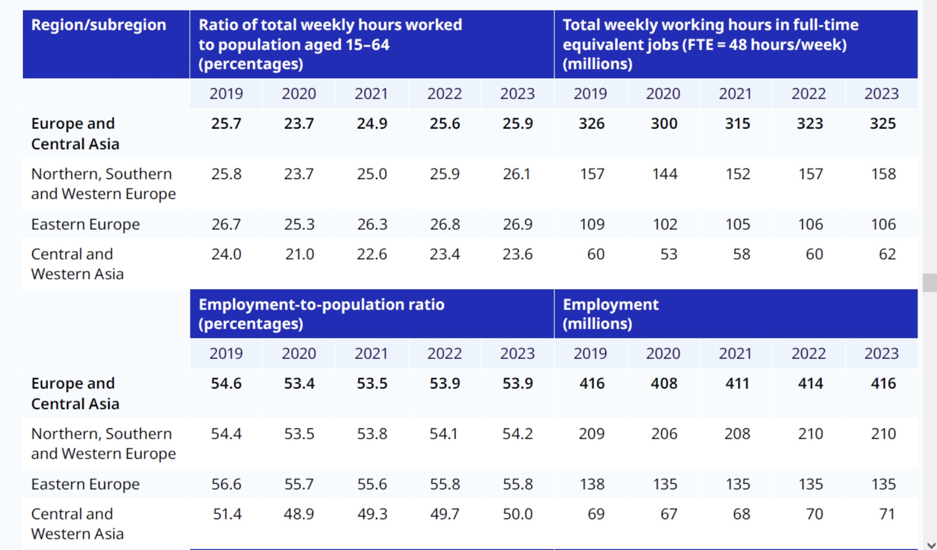
Европа: прогнозы на 2022-2023 годы
Соотношение занятости к работоспособному населению (в процентах)
Регион/субрегион
Соотношение общего числа рабочих часов в неделю к населению в возрасте от 15 до 64 лет (в %)
Всего рабочих часов в неделю, эквивалентных полным рабочим местам (48 час./нед.) (млн.)
Европа и Центральная Азия
Северная, Южная и Западная Европа
Северная, Южная и Западная Европа
Северная, Южная и Западная Европа
Восточная Европа
Центральная и Западная Азия
Соотношение занятости к работоспособному населению (в процентах)
Занятость
(в миллионах)
Европа и Центральная Азия
Северная, Южная и Западная Европа
Восточная Европа
Центральная и Западная Азия

Slide 14
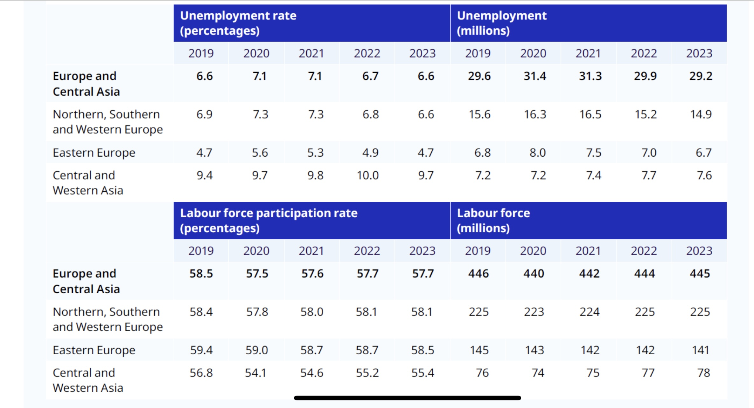
Европа: прогнозы на 2022-2023 годы
Уровень безработицы
(в процентах)
Безработица
(в миллионах)
Европа и
Центральная Азия
Северная, Южная и Западная Европа
Центральная и Западная Азия
Уровень участия в рабочей силе
(в процентах)
Рабочая сила
(в миллионах)
Европа и
Центральная Азия
Северная, Южная и Западная Европа
Восточная Европа
Центральная и Западная Азия

Slide 15
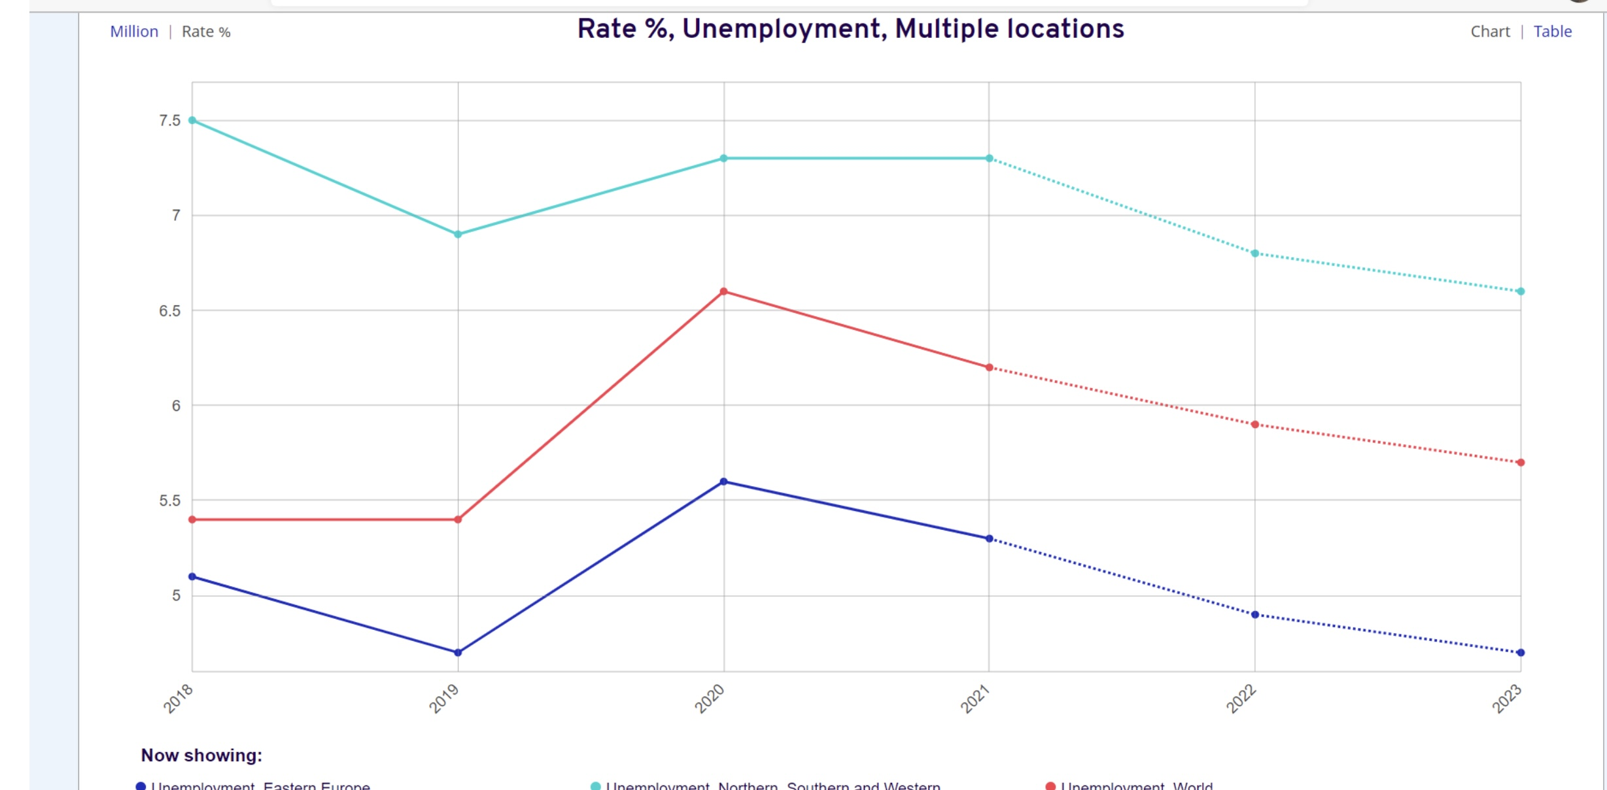
Европа: прогнозы на 2022-2023 годы
Безработица по субрегионам, в процентах (синий – Вост. Европа, циан – Сев., Южн. и Зап. Европа, красный – Центр. И Зап. Азия

Slide 16
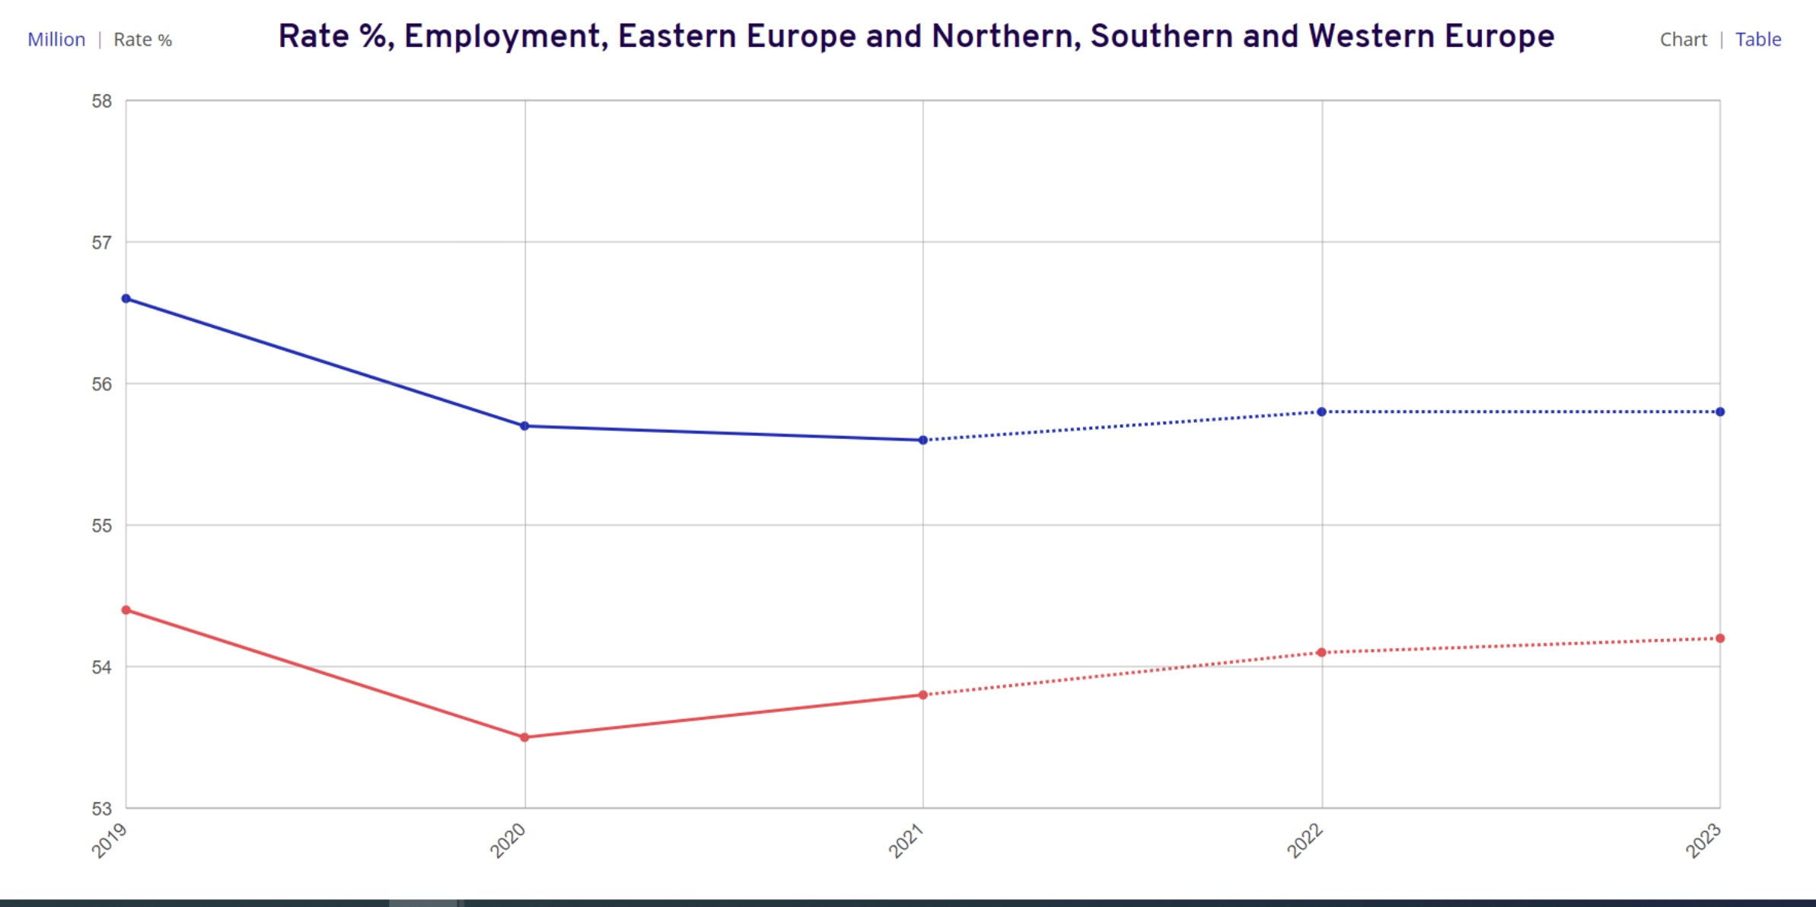
Европа: прогнозы на 2022-2023 годы
Занятость (в процентах), Восточная Европа и Северная, Южная и Западная Европа

Slide 17
Выводы
«Мы уже наблюдаем потенциально длительный ущерб для рынков труда наряду с тревожным ростом нищеты и неравенства. От многих работников требуют перехода на новые виды работы – например, в ответ на длительный спад активности в международных поездках и туризме».
Генеральный директор МОТ Гай Райдер.

Slide 18
Выводы
Ключевые политические рекомендации нацеленные на достижение полностью инклюзивного, ориентированного на человека восстановления после кризиса как на национальном, так и на международном уровне:
Ссылка на Глобальный призыв к действию во имя ориентированного на человека восстановления после кризиса COVID-19, которое является инклюзивным, устойчивым и жизнеспособным
Принят 187 государствами-членами МОТ в июне 2021 года.

Slide 19
Выводы
Призыв к действию:
Обязывает страны работать над экономическим и социальным восстановлением после кризиса, которое является полностью инклюзивным, устойчивым и жизнеспособным.
Призывает к проведению политики, отдающей приоритет обеспечению достойного труда для всех и решению проблем неравенства.
Очерчивает всеобъемлющую повестку дня с конкретными мерами по продвижению качественной занятости и экономического развития, защиты трудящихся, всеобщей социальной защиты и социального диалога.

